Slide 1

BIAŁYSTOK CORAZ BLIŻEJ WARSZAWY
Konferencja prasowa
Białystok 19.09.2017 r.

Slide 2
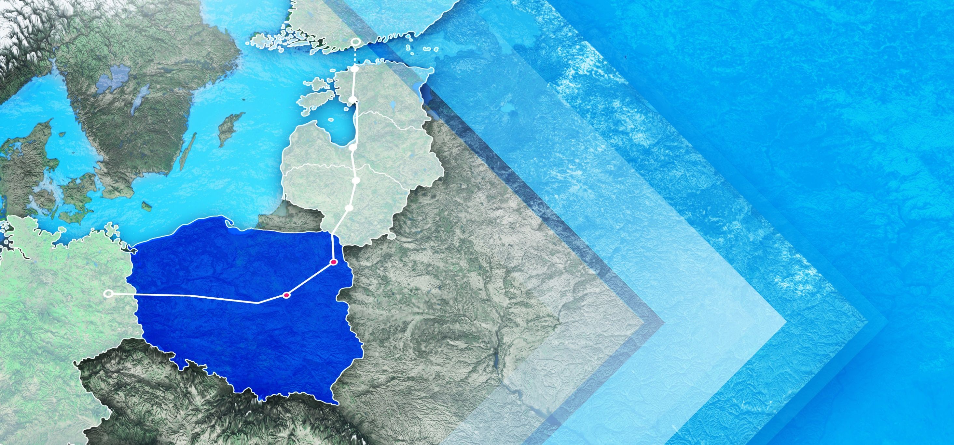
^{HELSINKI}
^{TALLIN}
^{PARNAWA}
^{RYGA}
^{PONIEWIEŻ}
^{KOWNO}
^{BIAŁYSTOK}
^{BERLIN}
^{WARSZAWA}
^{www.rail-baltica.pl}

Slide 3
Polski fragment Rail Baltiki zaczyna się w Warszawie i kończy w Trakiszkach, na granicy z Litwą. Całkowita długość odcinka wynosi 341 km.
^{HELSINKI}
^{TALLIN}
^{PARNAWA}
^{RYGA}
^{PONIEWIEŻ}
^{KOWNO}
^{BIAŁYSTOK}
^{BERLIN}
^{WARSZAWA}
Projekt „Prace na linii E75 na odcinku Sadowne – Czyżew wraz z robotami pozostałymi na odcinku Warszawa Rembertów – Sadowne”
Projekt „Prace na linii kolejowej E75 na odcinku Czyżew – Białystok”

Slide 4
Linia E75 – modernizowany fragment
polskiego odcinka Rail Baltiki
ODCINEK SADOWNE – CZYŻEW WRAZ Z ROBOTAMI POZOSTAŁYMI
NA ODCINKU WARSZAWA REMBERTÓW – SADOWNE
ODCINEK CZYŻEW – BIAŁYSTOK

Slide 5
Zakończono prace modernizacyjne na odcinku Warszawa – Sadowne. Inwestycja trwała w latach 2013-2017.
Efekty modernizacji linii na odcinku Warszawa – Sadowne
^{Modernizacja 66 km}
^{linii kolejowej}
^{Ełk}
^{Budowa nowej sieci trakcyjnej}
^{o długości 183 km}
^{Białystok}
^{Unowocześnienie 15 przystanków}
^{oraz 4 stacji kolejowych}
^{Sadowne}
^{Czyżew}
^{Tłuszcz}
Dobudowa nowej pary torów
aglomeracyjnych na odcinku
Zielonka – Wołomin
^{Warszawa}
Projekt „Modernizacja linii kolejowej E 75 Rail Baltica Warszawa – Białystok – ^{granica z Litwą,}
^{odcinek Warszawa Rembertów} – ^{Zielonka – Tłuszcz (Sadowne)."}

Slide 6
Zakończono prace modernizacyjne na odcinku Warszawa – Sadowne. Inwestycja trwała w latach 2013-2017.
Efekty modernizacji linii na odcinku Warszawa – Sadowne
^{Dostosowanie 17 przejść}
^{dla zwierząt}
^{Budowa nowego przystanku}
^{Warszawa Mokry Ług}
^{Ełk}
^{Przebudowa} ^{24 przejazdów}
^{kolejowych}
Budowa nowego systemu
łączności i informacji pasażerskiej
(wyświetlacze i megafony)
^{Białystok}
^{Przebudowa 8 mostów}
^{kolejowych}
Budowa nowego systemu
sterowania ruchem kolejowym
^{Sadowne}
^{Czyżew}
^{Tłuszcz}
^{Warszawa}
Modernizacja linii kolejowej E 75 Rail Baltica Warszawa – Białystok – granica z Litwą,
^{odcinek Warszawa Rembertów} – ^{Zielonka} – ^{Tłuszcz (Sadowne).}

Slide 7
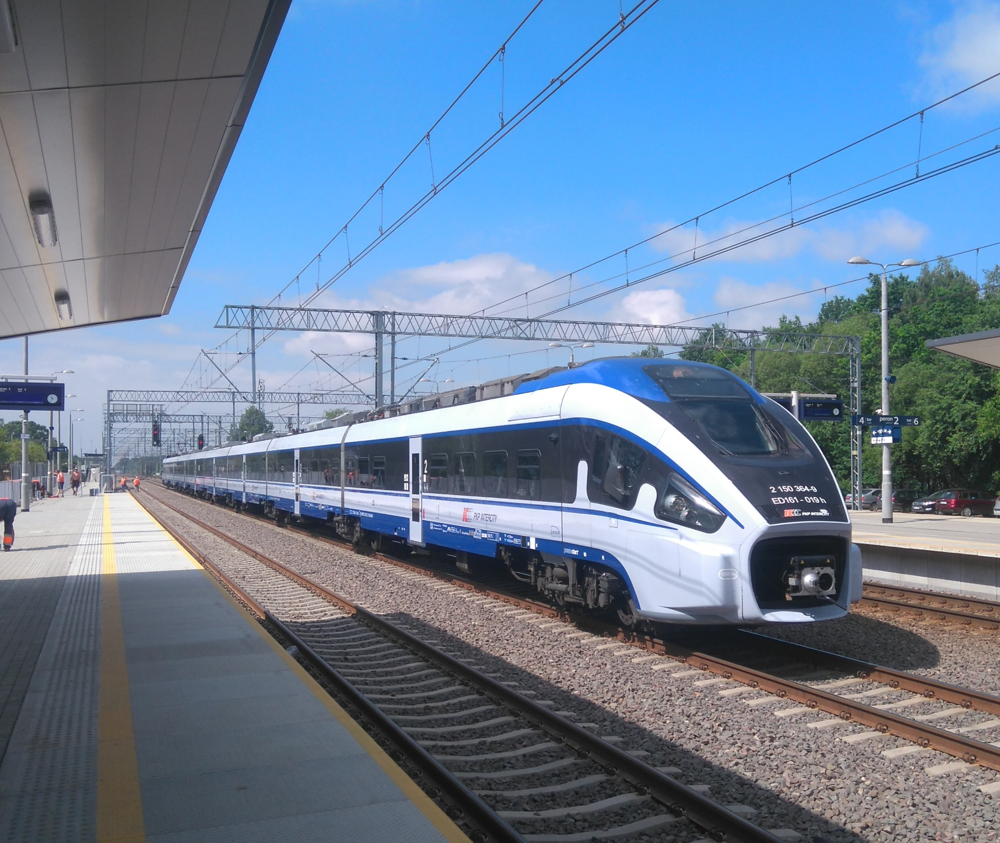
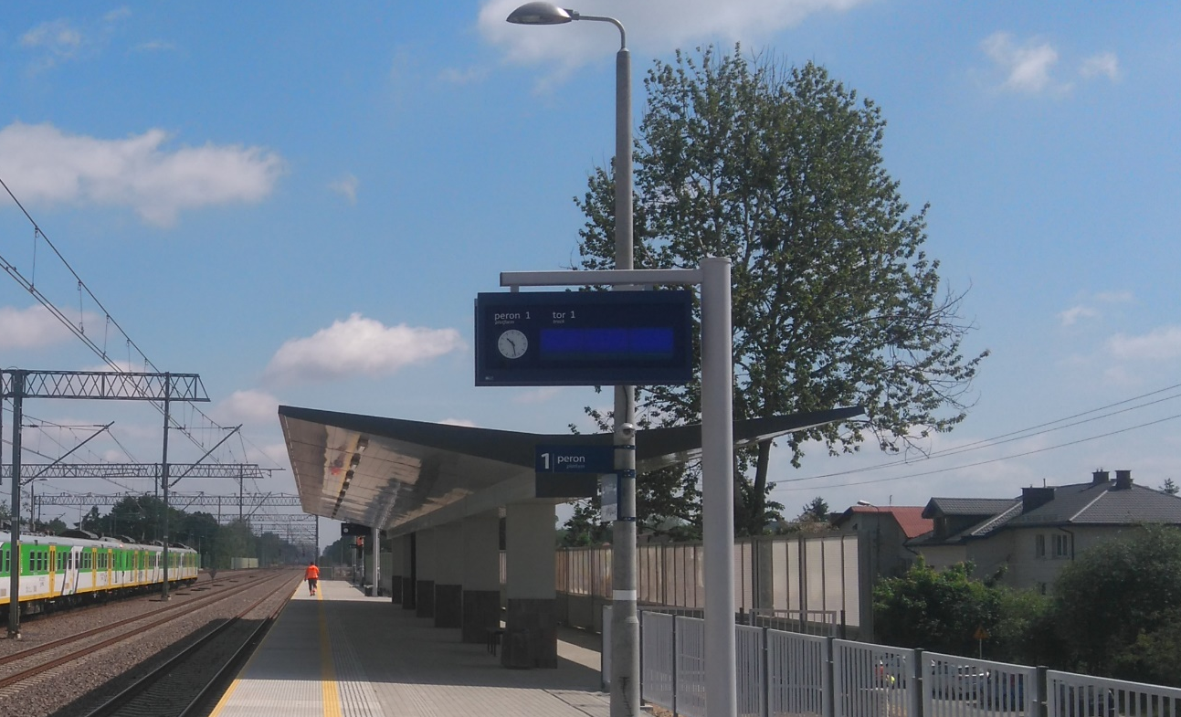
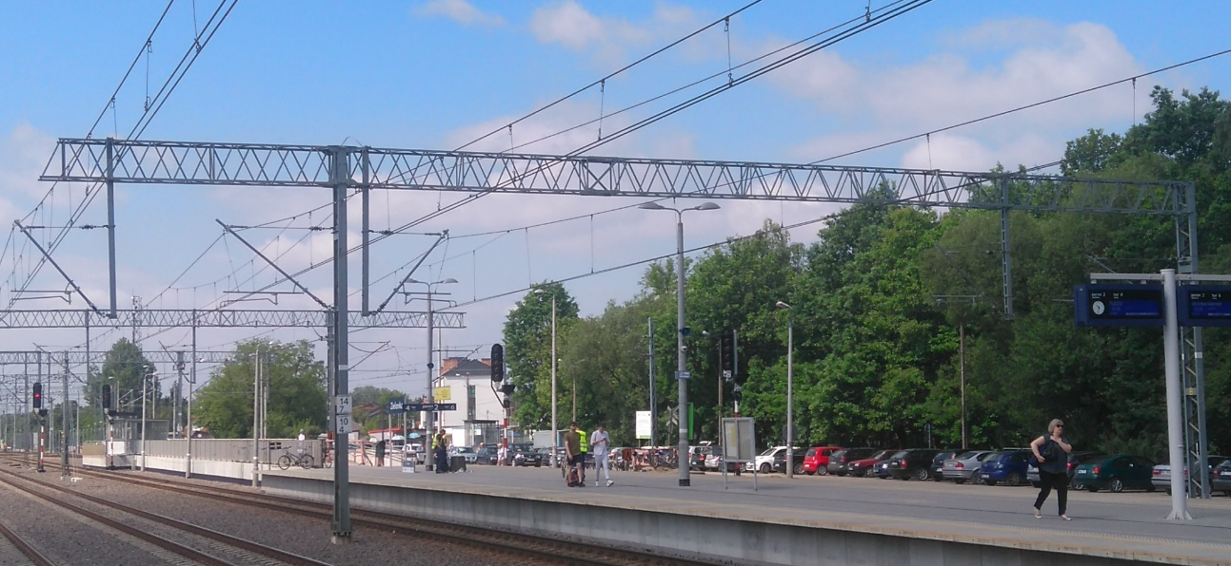
Efekty modernizacji linii E 75 na odcinku Warszawa – Sadowne
Projekt „Modernizacja linii kolejowej E 75 Rail Baltica Warszawa – Białystok – granica z Litwą,
^{odcinek Warszawa Rembertów} – ^{Zielonka –} ^{Tłuszcz (Sadowne)."}

Slide 8
Ruszają prace modernizacyjne na kolejnym odcinku: Sadowne – Czyżew. Inwestycja planowana jest na lata 2017-2019.
Zakres modernizacji linii na odcinku Sadowne – Czyżew
Przebudowa lub budowa:
^{Ełk}
2 stacji i 4 przystanków osobowych
^{Białystok}
^{12 peronów}
^{Czyżew}
^{Sadowne}
^{3 mostów i wiaduktu kolejowego}
^{Tłuszcz}
^{Warszawa}
11 przejazdów kolejowo-drogowych
Projekt „Prace na linii E75 na odcinku Sadowne – Czyżew wraz z robotami
pozostałymi na odcinku Warszawa Rembertów – Sadowne”

Slide 9
Ruszają prace modernizacyjne na kolejnym odcinku: Sadowne – Czyżew. Inwestycja planowana jest na lata 2017-2019.
Zakres modernizacji linii na odcinku Sadowne – Czyżew
Przebudowa lub budowa:
^{9 skrzyżowań dwupoziomowych}
^{na odcinku Warszawa – Sadowne}
^{oraz w Małkini}
^{Ełk}
^{Białystok}
^{przejścia pod torami}
^{Czyżew}
^{Sadowne}
^{3 przejść gospodarczych}
^{Tłuszcz}
Koszty kwalifikowalne dla tego projektu wynoszą ponad 1 mld zł
^{Warszawa}
Projekt „Prace na linii E75 na odcinku Sadowne – Czyżew wraz z robotami
pozostałymi na odcinku Warszawa Rembertów – Sadowne”

Slide 10
Obecnie trwają prace projektowe dla odcinka Czyżew – Białystok.
Ogłoszenie przetargu na wykonanie robót planowane jest
w 2018 roku, a prace budowlane potrwają do 2020 roku.
Planowany zakres modernizacji linii na odcinku Czyżew – Białystok
Przebudowa lub budowa:
^{Ełk}
^{4 stacji i 15 przystanków}
^{osobowych}
^{Białystok}
^{8 mostów} ^{kolejowych}
^{Sadowne}
^{Czyżew}
18 przejazdów kolejowo-drogowych
^{Tłuszcz}
^{Warszawa}
Projekt „Prace na linii kolejowej E75 na odcinku Czyżew – Białystok”

Slide 11
Obecnie trwają prace projektowe dla odcinka Czyżew – Białystok.
Ogłoszenie przetargu na wykonanie robót planowane jest
w 2018 roku, a prace budowlane potrwają do 2020 roku.
Zakres modernizacji linii na odcinku Czyżew – Białystok
Przebudowa lub budowa:
^{4 wiaduktów drogowych}
^{i 6 kolejowych}
^{Ełk}
^{6 przejść pod torami}
^{i kładki dla pieszych}
^{Białystok}
^{Sadowne}
^{Czyżew}
^{nowego przystanku}
^{Białystok Zielone Wzgórza}
^{Tłuszcz}
Koszty kwalifikowalne dla tego projektu wynoszą ponad 1,6 mld zł
^{Warszawa}
Projekt „Prace na linii kolejowej E75 na odcinku Czyżew – Białystok”

Slide 12
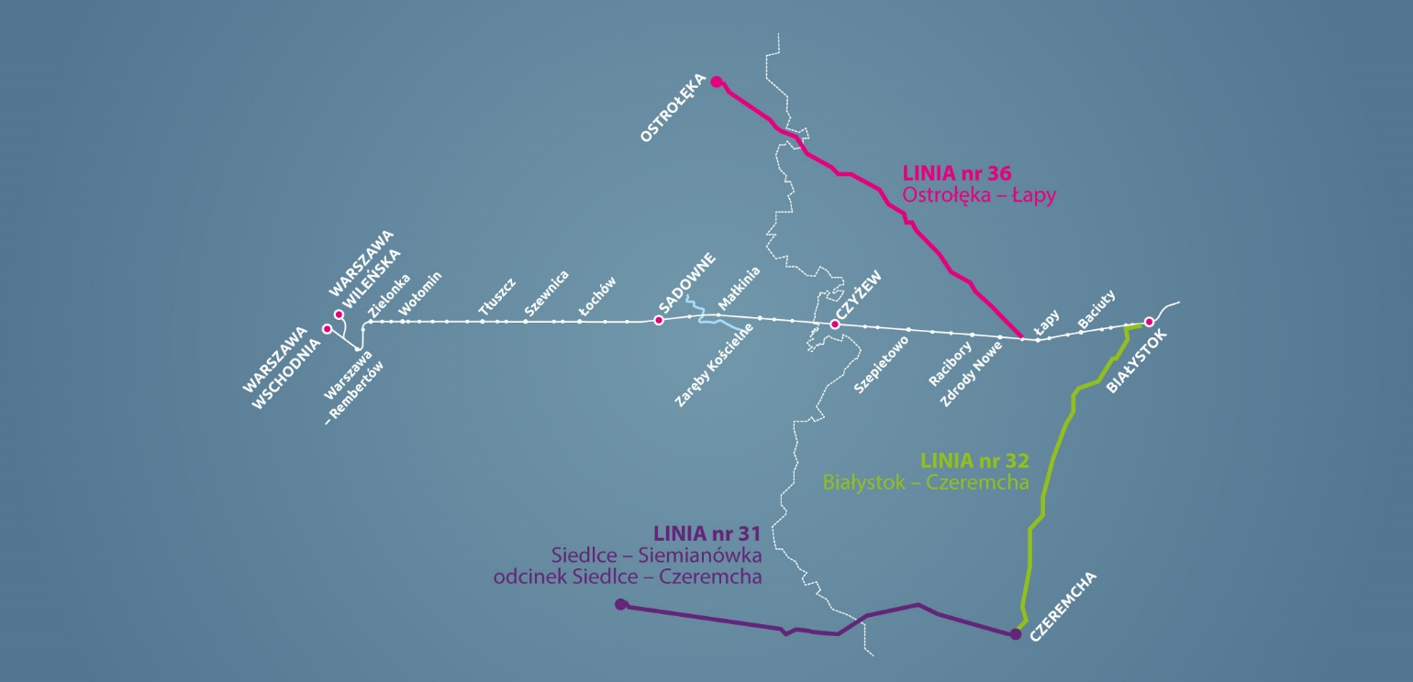
Ruszają prace remontowe na kolejnym odcinku Sadowne – Czyżew.
Zakres modernizacji linii na odcinku Sadowne – Czyżew
W trakcie modernizacji zostanie wymieniona nawierzchnia torów i naprawiona infrastruktura, w tym mosty i wiadukty. Przywrócony zostanie ruch na zamkniętym obecnie odcinku linii nr 36 od Śniadowa do Łap. Zmodernizowane linie umożliwią prowadzenie ruchu pociągów pasażerskich
z prędkością do 120 km/h, a co za tym idzie – bardziej komfortowe i szybsze podróże w czasie trwania objazdów
^{i po ich zakończeniu.}
Przebudowa lub budowa:
^{Ełk}
^{Białystok}
^{Czyżew}
Dodatkowo w ramach Programu Operacyjnego Polska Wschodnia zostaną wykonane nowe perony wraz z niezbędną infrastrukturą.
W ramach tych środków wykonane zostaną prace na linii kolejowej nr 52 (nieczynna od 1994 roku). Wznowiony zostanie tam zarówno ruch pasażerski, jak i towarowy, zwiększając możliwości przewozowe regionu.
^{Sadowne}
^{Tłuszcz}
^{Warszawa}
Projekt „Prace na linii E75 na odcinku Sadowne – Czyżew wraz z robotami pozostałymi na odcinku Warszawa Rembertów – Sadowne”
Projekt „Prace na linii kolejowej E75 na odcinku Czyżew – Białystok”

Slide 13
^{Białystok – Ełk}
^{Sadowne – Czyżew}
^{Ogłoszono} ^{przetarg}
^{na zaprojektowanie}
^{prac modernizacyjnych.}
^{Długość polskiego odcinka:}
^{Rozpoczęte prace}
^{budowlane.}
^{341 km}
^{Planowany tunel}
^{pod dnem morza}
^{o długości}
^{Warszawa}
^{Rembertów}
^{– Tłuszcz}
^{(Sadowne)}
^{Modernizacja tego} ^{odcinka jest na ukończeniu.}
^{92 km}
^{Czyżew – Białystok}
Trwają prace nad projektem modernizacji odcinka. W 2018 roku planowane jest ogłoszenie przetargu na wykonanie przebudowy.
_{BERLIN}
- stacja węzłowa

Slide 14
Białystok – Ełk – Trakiszki
Projekt „Prace na linii E75 na odcinku Białystok – Suwałki – Trakiszki (granica państwa), etap I odcinek Białystok – Ełk”
W czerwcu br. ogłoszono postępowanie przetargowe na opracowanie dokumentacji projektowej wraz z pełnieniem nadzoru autorskiego.
Projekt „Prace na linii E75 na odcinku Białystok – Suwałki – Trakiszki (granica państwa), etap II odcinek Ełk – Trakiszki (granica państwa)”
W lipcu br. ogłoszono postępowanie przetargowe na wybór wykonawcy dokumentacji przedprojektowej.
Trakiszki
^{Ełk}
^{Białystok}
^{Czyżew}
^{Sadowne}
^{Tłuszcz}
^{Warszawa Rembertów}

Slide 15
^{Co zyskamy?}
^{Zwiększenie prędkości pociągów}
^{pasażerskich do 160 km/h}
Projekt „PRACE NA LINII E75 NA ODCINKU CZYŻEW – BIAŁYSTOK” jest współfinansowany przez Unię Europejską z Instrumentu „Łącząc Europę”.
Projekt „PRACE NA LINII E75 NA ODCINKU SADOWNE – CZYŻEW WRAZ Z ROBOTAMI POZOSTAŁYMI NA ODCINKU WARSZAWA REMBERTÓW – SADOWNE” jest współfinansowany przez Unię Europejską z Instrumentu „Łącząc Europę”.
Wyłączną odpowiedzialność za treść publikacji ponosi jej autor. Unia Europejska
nie odpowiada za ewentualne wykorzystanie informacji zawartych w tej publikacji.
Skrócenie czasu przejazdu na odcinku
Warszawa – Białystok do niespełna 2 godzin
^{Zwiększenie przepustowości}
dla ruchu pasażerskiego i towarowego
^{Nowe możliwości rozwoju}
^{dla Podlasia i Mazowsza}
^{Zwiększenie bezpieczeństwa}
^{ruchu kolejowego, drogowego}
^{i pieszych}
^{Mniej hałasu i wibracji}
^{Zwiększenie prędkości pociągów}
^{towarowych do 120 km/h}
^{Swobodna migracja zwierząt}
^{dzięki bezpiecznym przejściom}
^{Likwidacja tzw. wąskiego}
^{gardła na rzece Bug}

Slide 16
Projekt „PRACE NA LINII KOLEJOWEJ E75 NA ODCINKU CZYŻEW – BIAŁYSTOK” jest współfinansowany przez Unię Europejską z Instrumentu „Łącząc Europę”.
Projekt „PRACE NA LINII E75 NA ODCINKU SADOWNE – CZYŻEW WRAZ Z ROBOTAMI POZOSTAŁYMI NA ODCINKU WARSZAWA REMBERTÓW – SADOWNE” jest współfinansowany przez Unię Europejską z Instrumentu „Łącząc Europę”.
Wyłączną odpowiedzialność za treść publikacji ponosi jej autor. Unia Europejska nie odpowiada za ewentualne wykorzystanie informacji zawartych w takiej publikacji.
www.portalpasazera.pl | www.funduszeeuropejskie.gov.pl | www.plk-sa.pl

